Slide 1
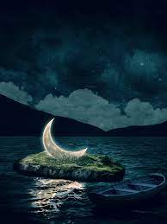
Αρχαία Β’ Γυμνασίου: 4η ενότητα
Οι Σεληνίτες
Λουκιανός, Ἀληθὴς Ἱστορία 1.23-26 (διασκευή)

Slide 2
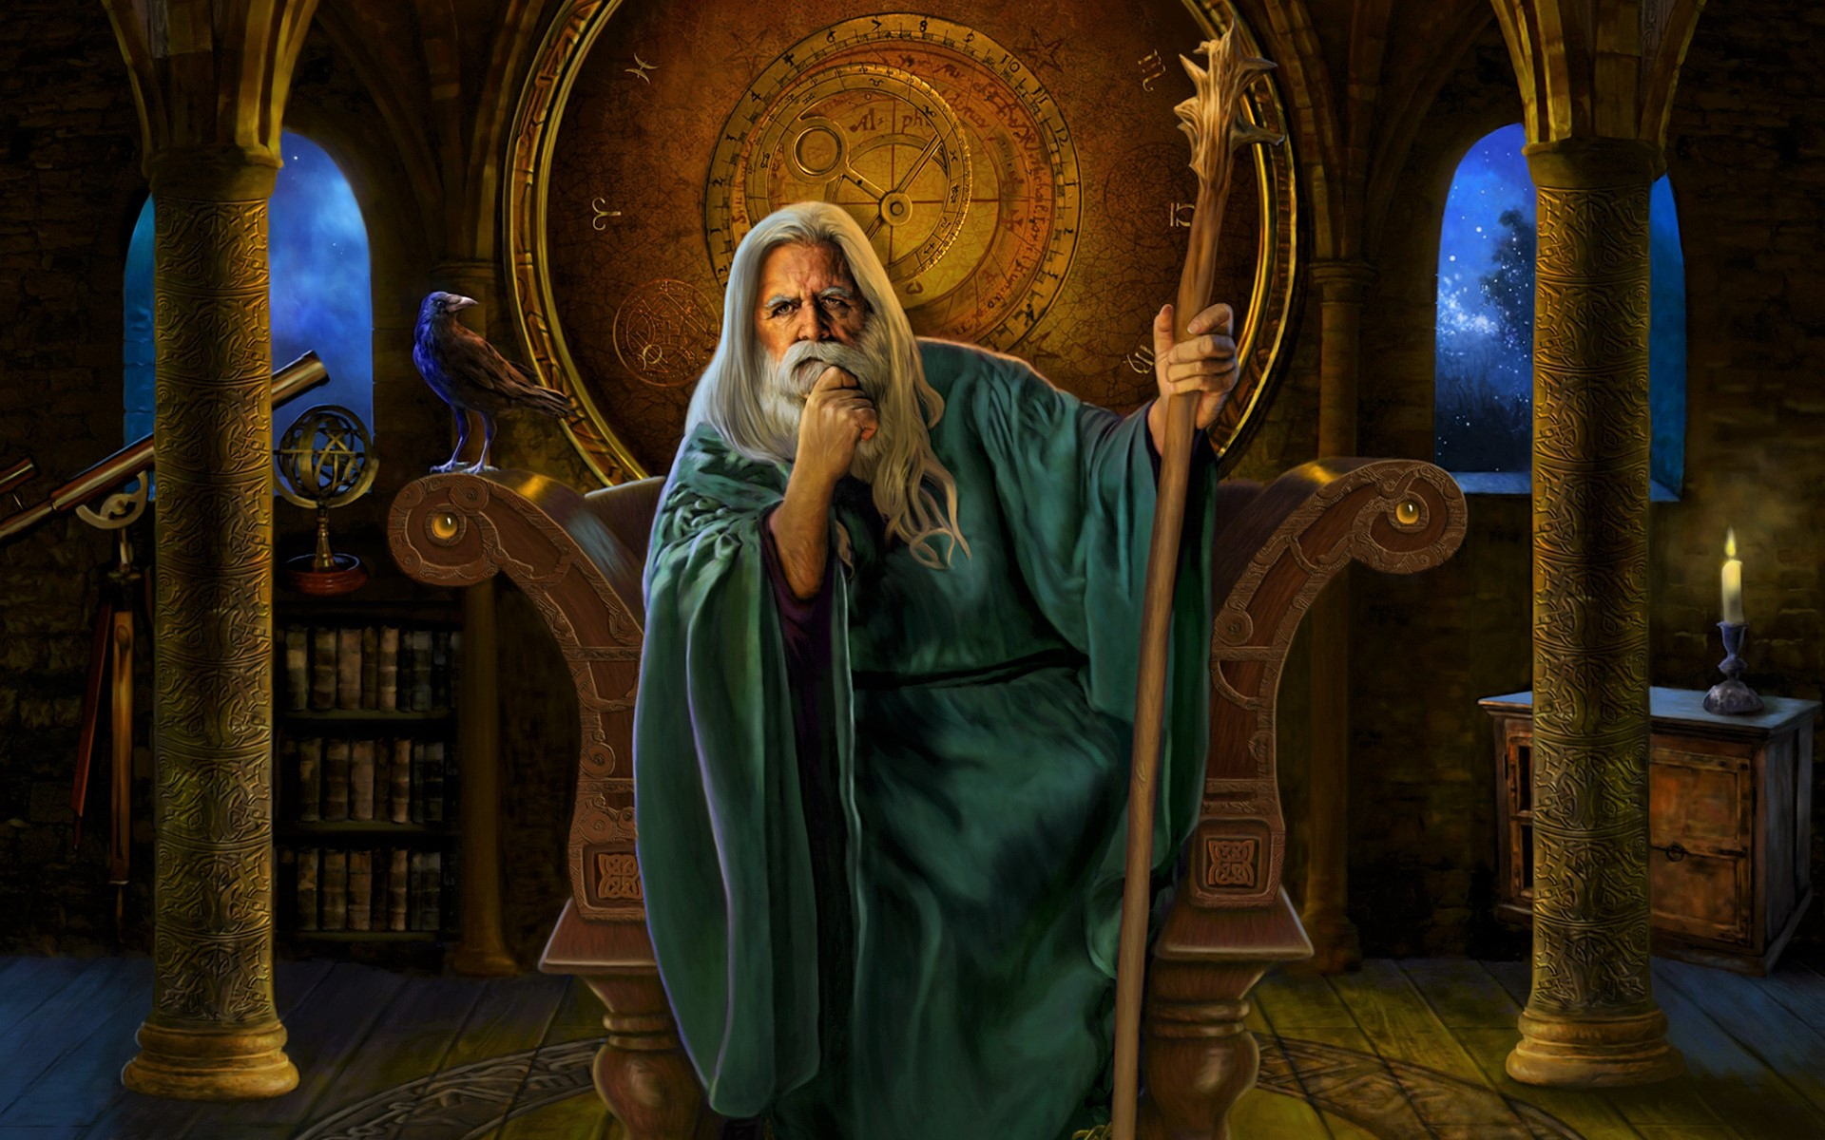
Αγαπημένα μου παιδιά! Είμαι ο Λουκιανός ένας ρήτορας και σατιρικός συγγραφέας. Εκτός από τους Φελλόποδες που διδαχτήκατε πέρσι, ήρθε ο καιρός να σας μιλήσω για τους φανταστικούς κατοίκους της Σελήνης, τους «Σεληνίτες», τους οποίους γνώρισα, αφού το πλοίο με το οποίο ταξίδευα παρασύρθηκε από τυφώνα και «αεροδρόμησε» για επτά μέρες στη Σελήνη!!

Slide 3
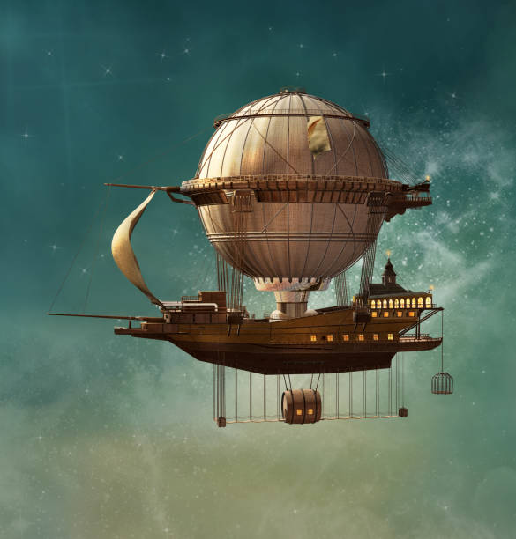
Πάλι σε μπελάδες θα με βάλει αύτο το σαράβαλο!!
Λουκιανέ!! Νομίζω ότι πέσαμε σε γαλαξιακή καταιγίδα!!

Slide 4
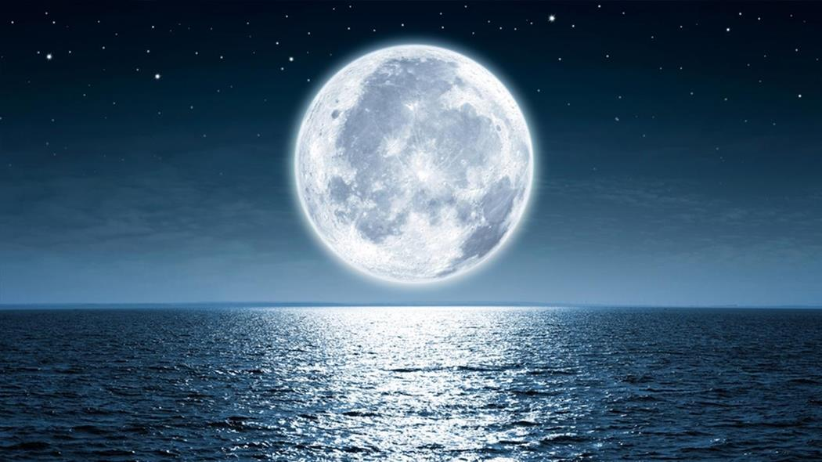
Ας προσγειωθούμε στο Φεγγάρι μέχρι να κοπάσει ο τυφώνας!!
Εχμ.. Αφεντικό!! Νομίζω ότι δεν είμαστε μόνοι...

Slide 5
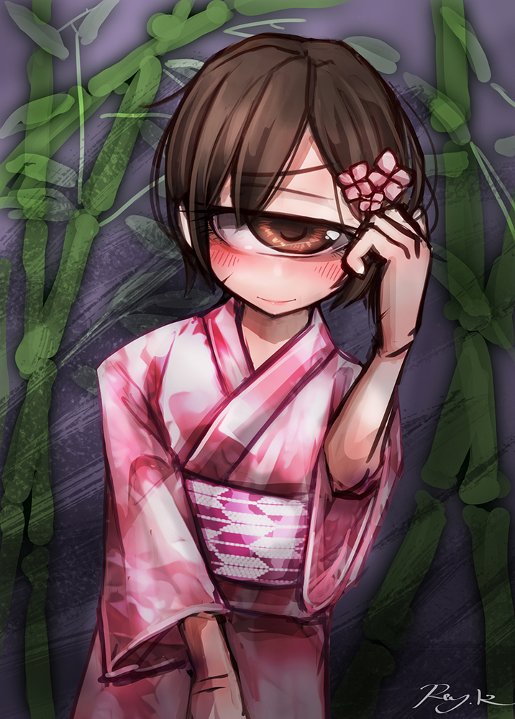
Καλημέρα και από εμένα παιδιά! Είμαι η Σελήνη και θα σας βοηθήσω να μεταφράσουμε μαζί το κείμενο του Λουκιανού που περιγράφει τους συμπατριώτες μου τους Σεληνίτες...

Slide 6
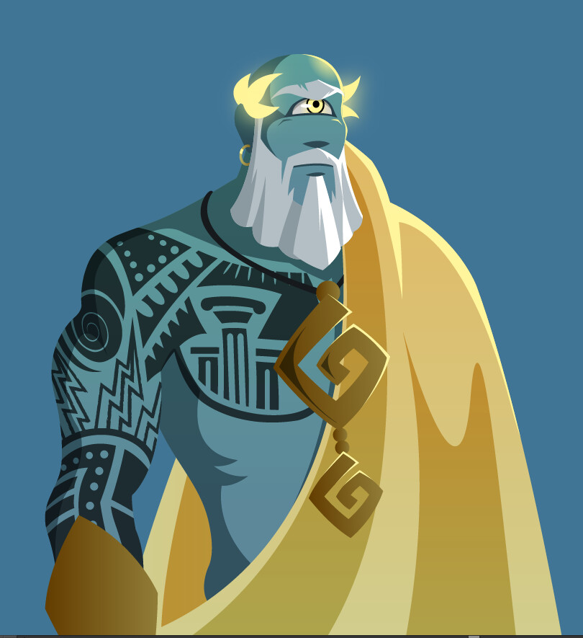
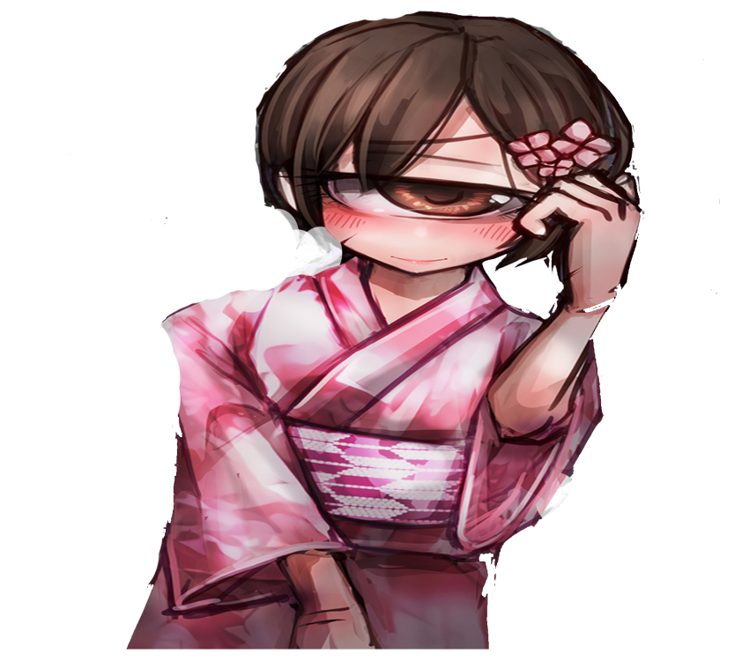
Καλὸς δὲ παρὰ Σεληνίταις νομίζεται, ἤν πού τις φαλακρὸς ᾖ.
Όμορφος κατά τη γνώμη των Σεληνιτών θεωρείται,
αν κάποιος είναι φαλακρός.

Slide 7
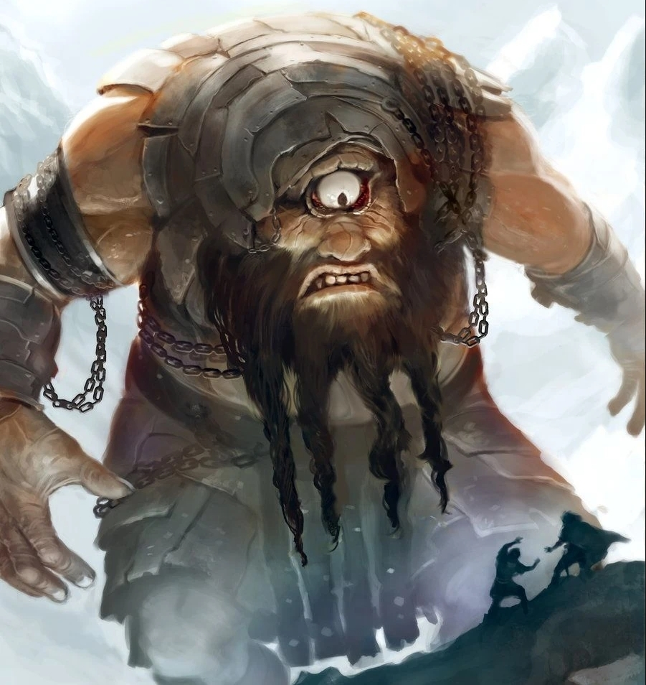
Καὶ μὴν καὶ γένεια φύουσιν μικρὸν ὑπὲρ τὰ γόνατα.
Και μάλιστα και γένια αφήνουν να φυτρώσουν λίγο πάνω από τα γόνατα.

Slide 8
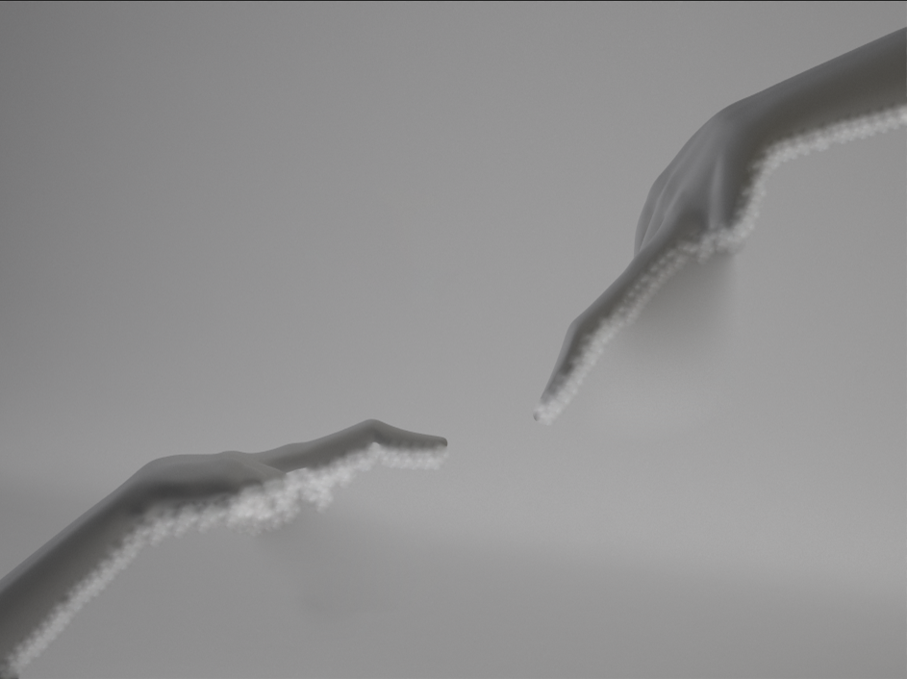
Καὶ ὄνυχας ἐν τοῖς ποσὶν οὐκ ἔχουσιν, ἀλλὰ πάντες εἰσὶν μονοδάκτυλοι.
Και νύχια στα πόδια δεν έχουν,
αλλά όλοι είναι μονοδάκτυλοι.

Slide 9
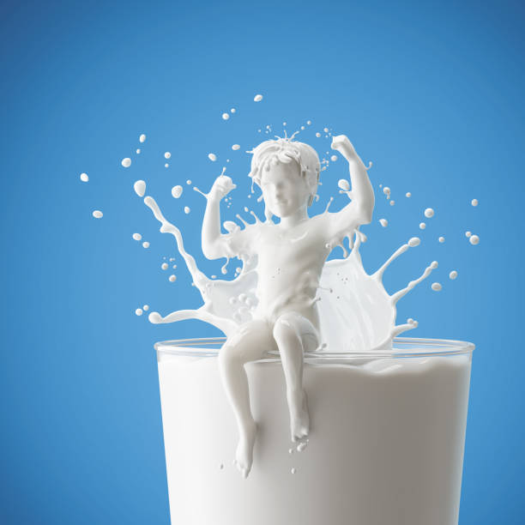
Καὶ ἐπειδὰν ἢ πονῶσιν ἢ γυμνάζωνται, γάλακτι πᾶν τὸ σῶμα ἱδροῦσιν,
Και όταν κοπιάζουν ή γυμνάζονται,
ιδρώνουν παράγοντας γάλα σ’ όλο τους το σώμα,

Slide 10
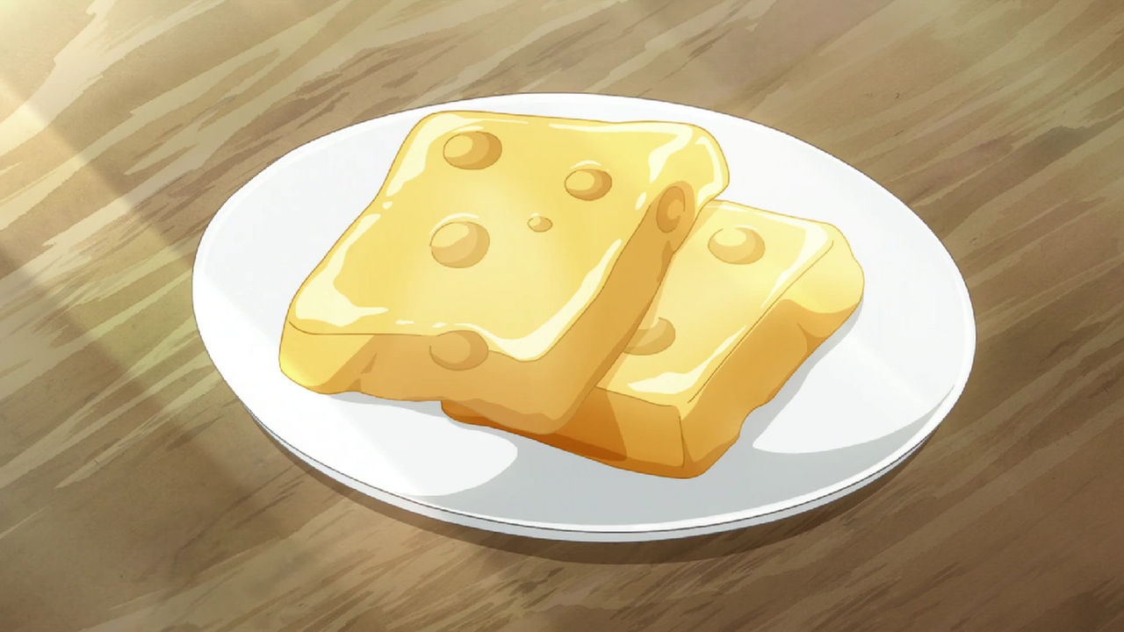
ὥστε καὶ τυροὺς ἀπ' αὐτοῦ πήγνυνται.
ώστε απ’ αυτό παρασκευάζουν τυρί.

Slide 11
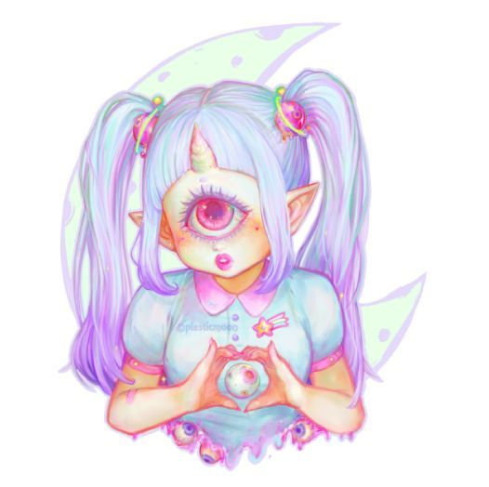
Τοὺς δὲ ὀφθαλμοὺς περιαιρετοὺς ἔχουσι καὶ πολλοὶ τοὺς σφετέρους ἀπολέσαντες παρ' ἄλλων χρησάμενοι ὁρῶσιν.
Και τα μάτια έχουν πρόσθετα
και πολλοί αν χάσουν τα δικά τους
βλέπουν χρησιμοποιώντας αυτά που παίρνουν από τους άλλους.

Slide 12
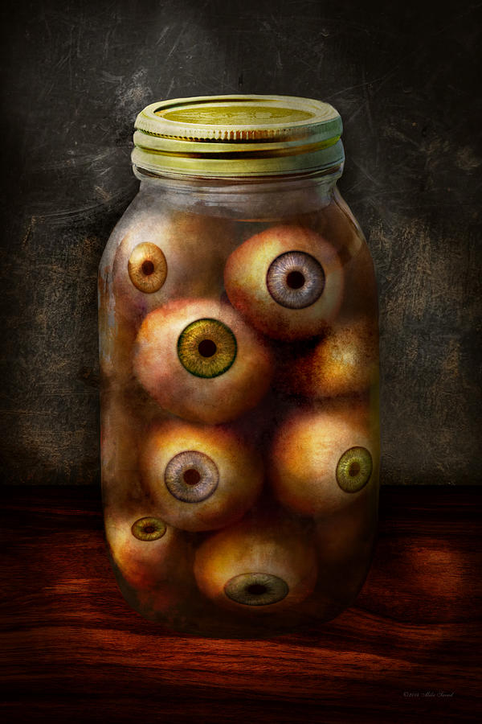
Τινὲς δὲ καὶ πολλοὺς ἀποθέτους ἔχουσιν, οἱ πλούσιοι.
Κάποιοι πλούσιοι, έχουν πολλά αποθηκευμένα, για ώρα ανάγκης.

Slide 13
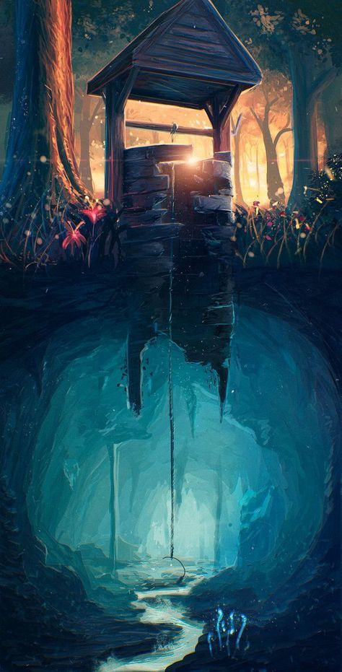
Κάτοπτρον δὲ μέγιστον κεῖται ὑπὲρ φρέατος οὐ πάνυ βαθέος.
Και ένας πολύ μεγάλος καθρέφτης βρίσκεται πάνω από ένα όχι πολύ βαθύ πηγάδι.

Slide 14
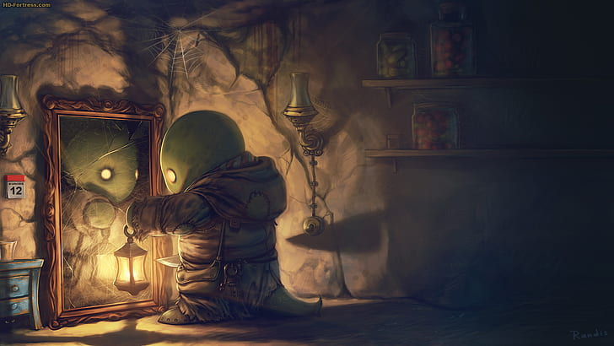
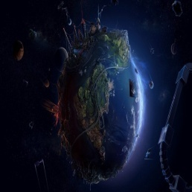
Ἂν μὲν οὖν εἰς τὸ φρέαρ καταβῇ τις, ἀκούει πάντων τῶν ἐν τῇ γῇ λεγομένων, ἐὰν δὲ εἰς τὸ κάτοπτρον ἀποβλέψῃ, πάσας μὲν πόλεις, πάντα δὲ ἔθνη ὁρᾷ.
Κι αν κάποιος κατεβεί στο πηγάδι,
ακούει όλα όσα λέγονται στη γη,
κι αν κοιτάξει προσεκτικά προς τον καθρέφτη,
βλέπει όλες τις πόλεις και όλα τα έθνη.

Slide 15
Τότε καὶ τοὺς οἰκείους ἐγὼ ἐθεασάμην καὶ πᾶσαν τὴν πατρίδα, εἰ δὲ κἀκεῖνοι ἐμὲ ἑώρων, οὐκέτι ἔχω εἰπεῖν.
Τότε είδα κι εγώ τους συγγενείς μου
και όλη την πατρίδα,
αν όμως κι εκείνοι μ’ έβλεπαν,
δεν μπορώ καθόλου να το πω.

Slide 16
Ὅστις δὲ ταῦτα μὴ πιστεύει οὕτως ἔχειν, ἄν ποτε καὶ αὐτὸς ἐκεῖσε ἀφίκηται, εἴσεται ὡς ἀληθῆ λέγω.
Όποιος δεν πιστεύει ότι αυτά έτσι είναι
αν κάποτε κι αυτός φτάσει εκεί,
θα καταλάβει ότι λέω αλήθεια.

Slide 17
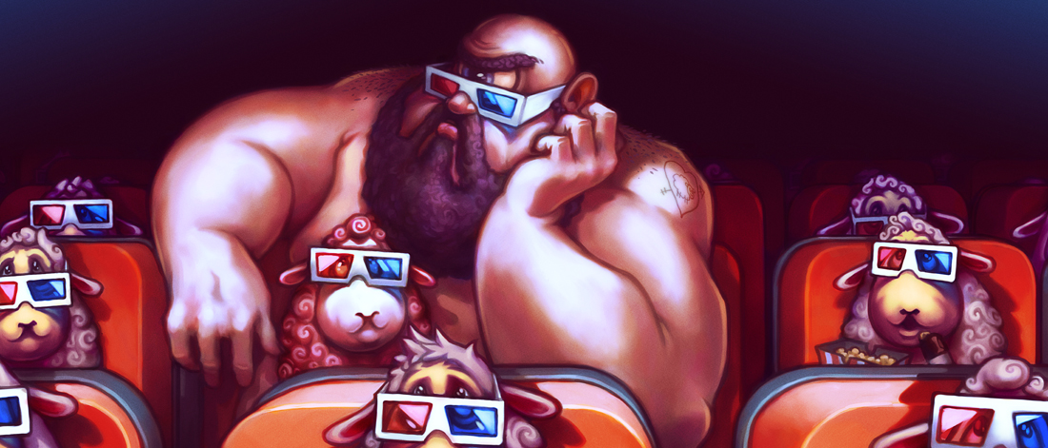
Και κάπως έτσι έγραψε ο Λουκιανός για εμάς τους Σεληνίτες την ιστορία, η οποία είναι πέρα για πέρα αληθινή...

Slide 18

ΤΕΛΟΣ...

